Slide 1



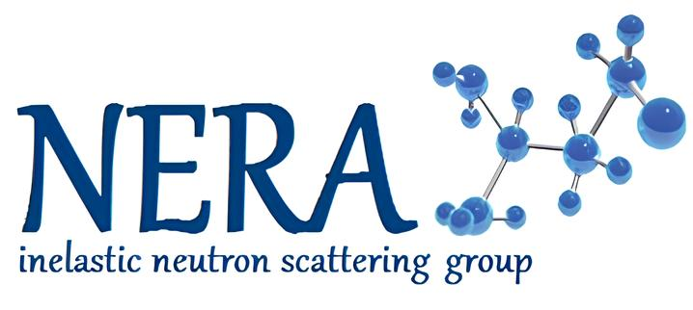

ФЕДЕРАЛЬНОЕ ГОСУДАРСТВЕННОЕ БЮДЖЕТНОЕ ОБРАЗОВАТЕЛЬНОЕ УЧРЕЖДЕНИЕ ВЫСШЕГО ОБРАЗОВАНИЯ
«МОСКОВСКИЙ ГОСУДАРСТВЕННЫЙ УНИВЕРСИТЕТ
имени М.В. ЛОМОНОСОВА»
ФИЛИАЛ МГУ В Г.ДУБНЕ
КАФЕДРА «Фундаментальная и прикладная ядерная физика»
ИССЛЕДОВАНИЕ МОЛЕКУЛЯРНОЙ ДИНАМИКИ ИБУПРОФЕНА МЕТОДОМ НЕУПРУГОГО РАССЕЯНИЯ НЕЙТРОНОВ И КОМПЛЕМЕНТАРНЫМИ МЕТОДАМИ
Научный руководитель:
Киселев Михаил Алексеевич
д.ф.-м.н., доцент кафедры ФЯВ,
физический факультет МГУ
Научный консультант:
Ракша Елена Владимировна
к.х.н., начальник группы НЕРА,
ЛНФ, ОИЯИ
Выполнила:
Гергележиу Полина Алексеевна
Студентка 2го курса, группа 202
Дубна – 2026 г.

Slide 2
Введение
*
*
*
Ибупрофен
Кетопрофен
Напроксен
S - биоактивный
S - биоактивный
S - биоактивный
R - неактивный
R - неактивный
R - токсичен
Диклофенак
Аспирин
Индометацин

Slide 3

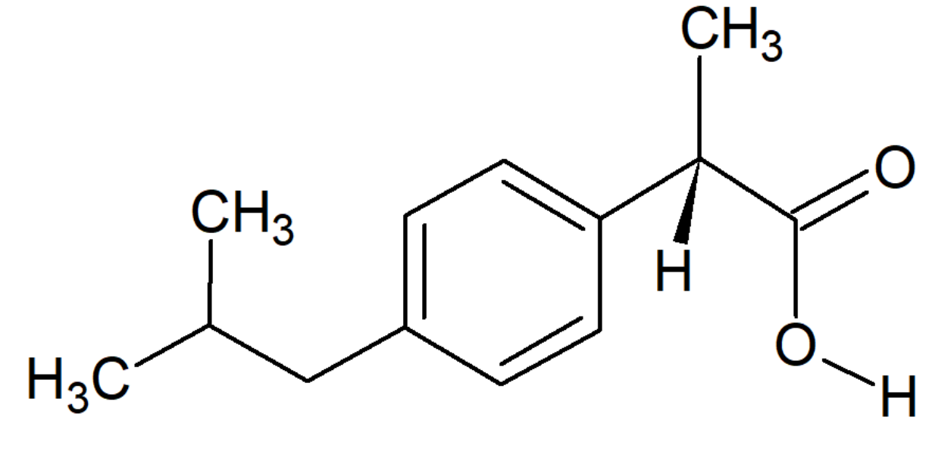
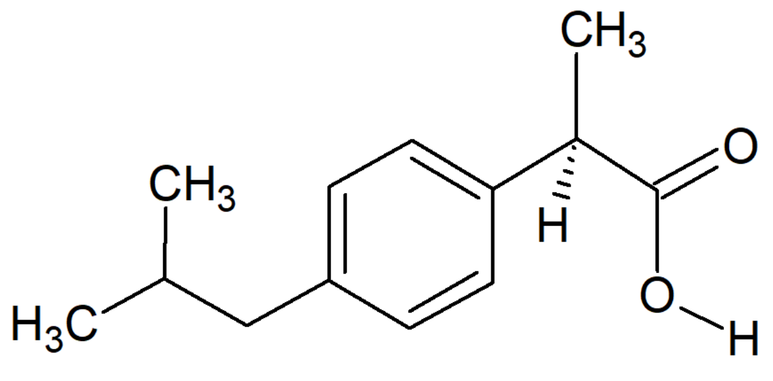
Актуальность
50%
R-энантиомер
Основные методы для изучения влияния межмолекулярных взаимодействий на динамику органических соединений:
S-энантиомер
активный
50%
S-энантиомер
ИК-спектроскопия
Раман-спектроскопия
Нейтронная спектроскопия
R-энантиомер
не активный
Основные представители группы НПВП в зависимости от продаж (по количеству упаковок) за период 2010–2020 гг.[2]
Ибупрофен входит в перечень жизненно необходимых лекарственных препаратов РФ [1]
Облегчение симптомов заболеваний
Инверсия
[1] Распоряжение Правительства РФ от 12.10.2019 N 2406-р (ред. от 09.06.2023) «Об утверждении перечня жизненно необходимых и важнейших лекарственных препаратов…»
[2] Сыраева Г. И. и др. Количественная и качественная оценка применения нестероидных противовоспалительных средств в Российской Федерации за 10 лет //Качественная клиническая практика. – 2022. – №. 3. – С. 19-30.

Slide 4
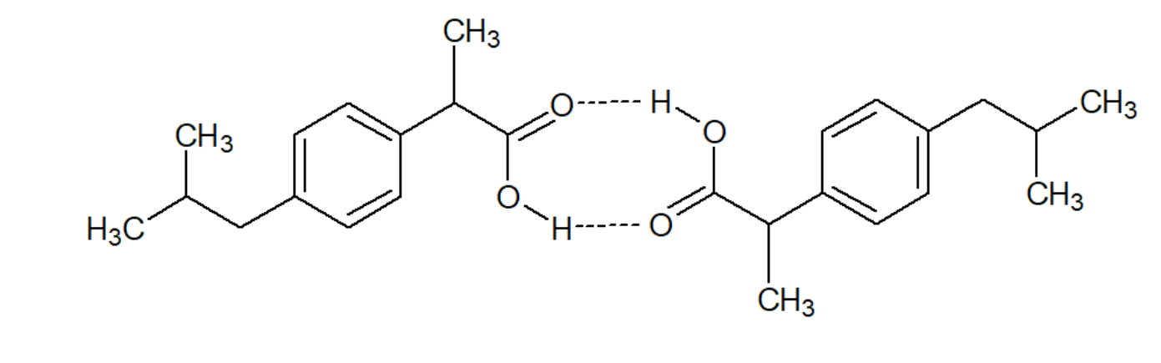
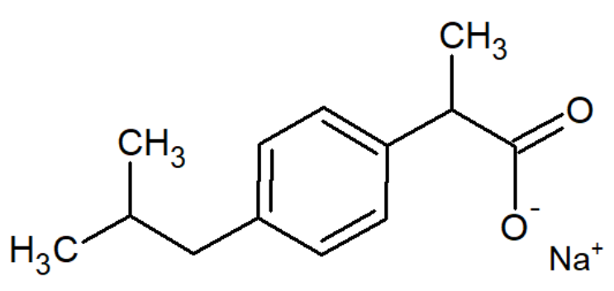
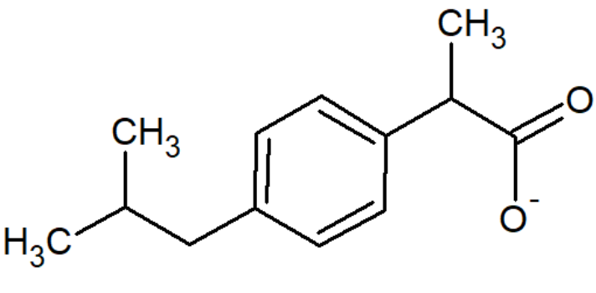
Цель, задачи и объект исследования
Цель: изучить влияние межмолекулярных взаимодействий и электронного окружения на особенности структуры и молекулярной динамики НПВП (на примере ибупрофена)
Основные задачи:
Исследовать особенности внутри- и межмоле-кулярной динамики рацемата ибупрофена с использованием неупругого рассеяния нейтронов и комплементарных методов.
Исследовать динамику ибупрофена в приближении DFT с использованием в качестве структурной модели циклического димера R- и S-энантиомеров ибупрофена.
Выполнить сравнительный анализ результатов экспериментальных исследований и молекулярного моделирования.
Исследовать влияние электронного окружения на динамику ключевых структурных фрагментов ибупрофена.
Объект исследования
+
S-энантиомер
R-энантиомер
Циклический R-S димер ибупрофена
Ион-парная форма
Анионная форма

Slide 5
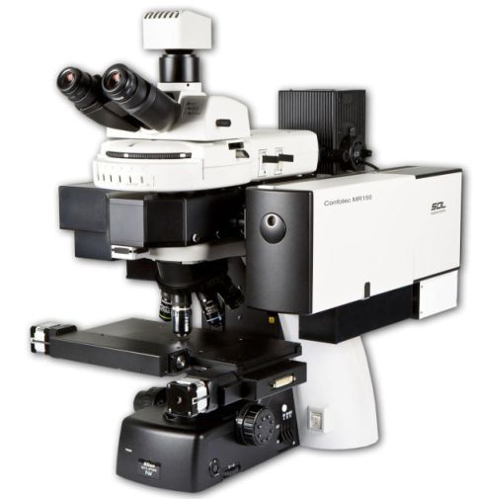
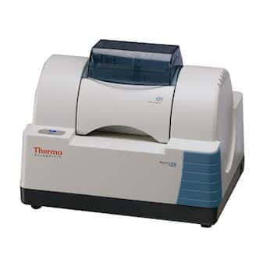

Основные методы исследования
Нейтронная спектроскопия:
Спектрометр НЕРА на ИБР-2
Диапазон передачи энергии 0 – 1200 см⁻¹
Температура: 5 – 200К
ЛНФ, ОИЯИ
Метод DFT:
Программный пакет: ORCA.
Уровень теории: BP86/def2-TZVP
Раман-спектроскопия:
Confotec MR200 в сочетании
с прямым микроскопом NIKON Ni
Синий лазер с длиной волны 473 нм
Диапазон измерений 400-4000 см⁻¹
ЛНФ, ОИЯИ
ИК-спектроскопия:
Nicolet iS50 FTIR
Диапазон 400–4000 см⁻¹
Таблетка KBr
НИЦ «Курчатовский Институт»

Slide 6
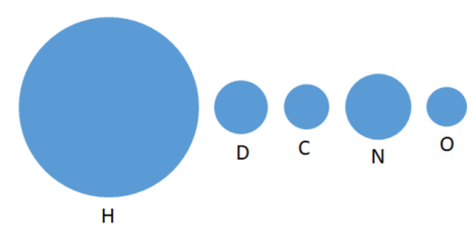
Спектр неупругого рассеяния нейтронов рацемата ибупрофена
Передача энергии, мэВ
0
5
10
15
25
40
50
75
100
125
Трансляционные, либрационные
CH деформационные (δ ω ρ)
2000
Спектры неупругого рассеяния нейтронов ибупрофена
спектрометр НЕРА
на ИБР-2, 5 – 200 K
1500
S(ω), у.е.
Торсионные колебания алкильных групп
1000
500
0
50
100
150
200
300
400
600
800
1000
Передача энергии, см⁻¹
Изменение дипольного момента системы.
Колебания полярных связей.
82.02
11.5
Нет правил отбора.
Колебания водорода.
ИК
7.6
5.6
4.2
D
C
N
O
НРН
Раман
H
Изменение поляризуемости системы. Колебания неполярных связей.
DFT
Поперечные сечения рассеяния нейтронов, барн
Расчет всех колебательных частот. Полные колебательные спектры.
Notes:
.

Slide 7
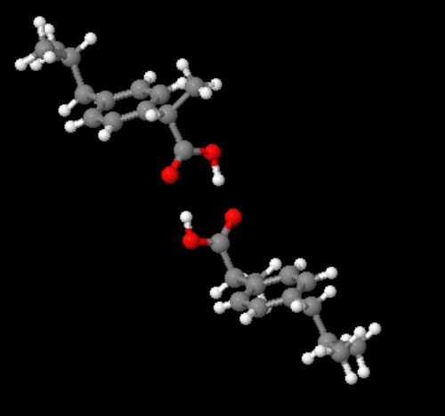
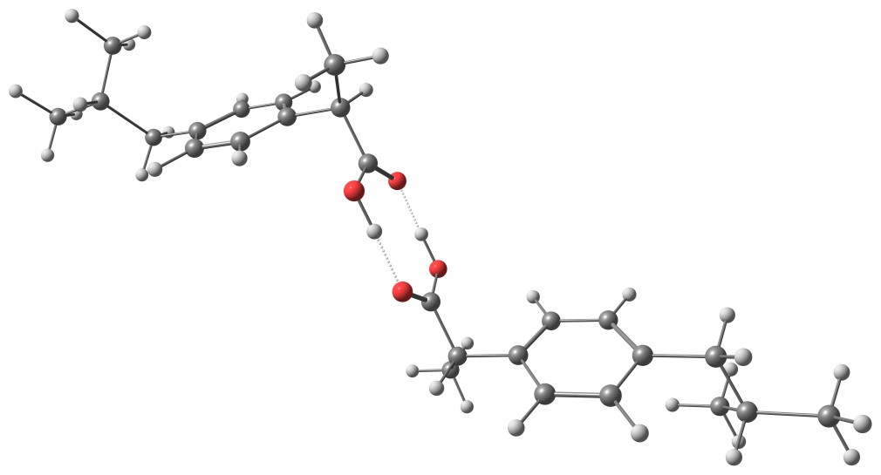
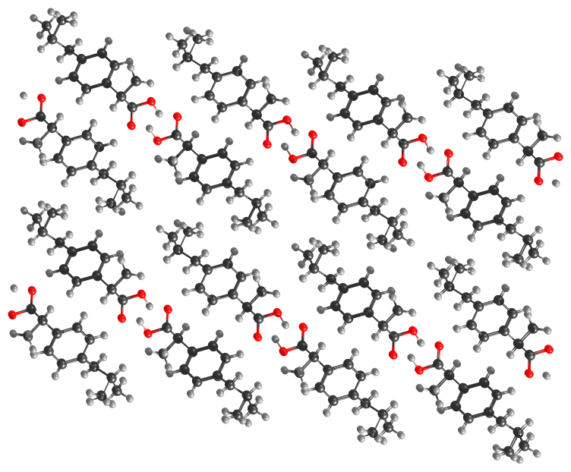
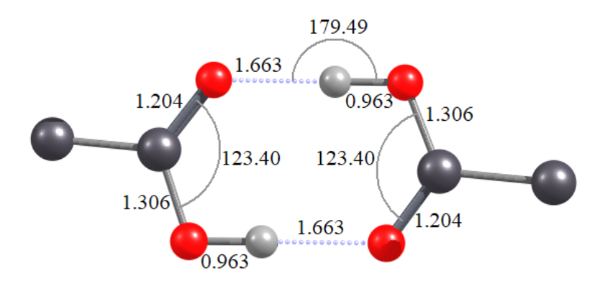
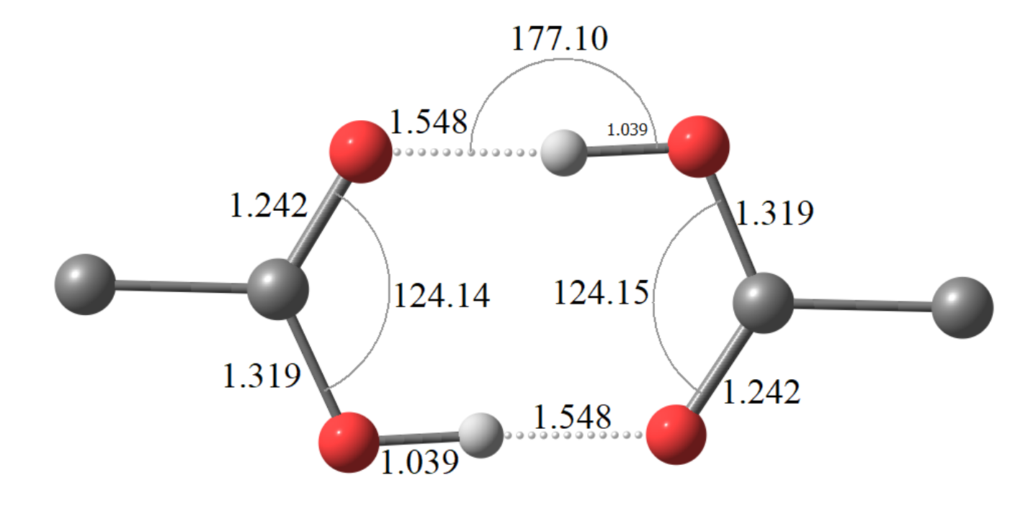
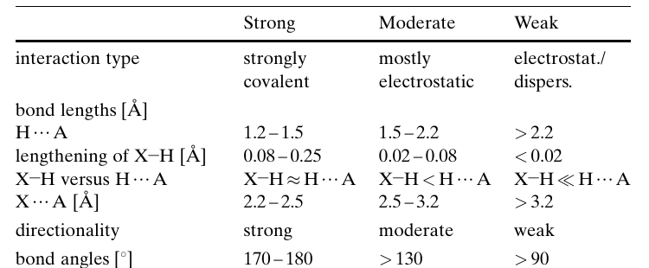
Циклический R-S димер ибупрофена – модель для DFT исследований
Эксперимент
BP86/def2-TZVP
R-S циклический димер – элемент кристаллической структуры ибупрофена по данным работ [1, 2]
R-S циклический димер ибупрофена
∆_{bind}H⁰ = -84.7 кДж/моль
∆_{bind}G⁰ = -25.2 кДж/моль
О
О
H-связи
в R-S циклическом димере ибупрофена
О
О
1.039
H
Н
C
H
C
С
С
Н
О
О
[3]
О
О
2.626
2.586
[1] McConnell, J. F. et al. Cryst. Struct. Commun., 1974.
[2] N. Shankland et al. Acta Cryst. C, 1997.
[3] Steiner T. Angewandte Chemie International Edition, 2002.

Slide 8
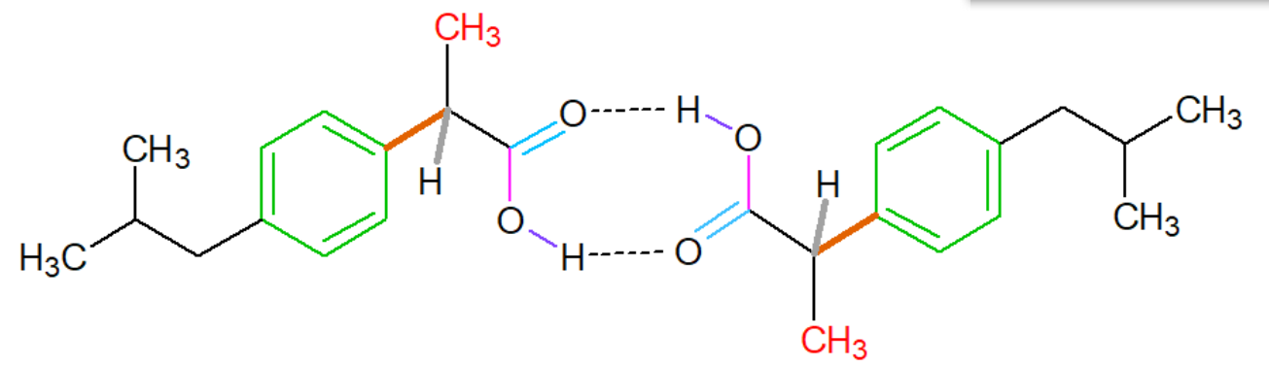
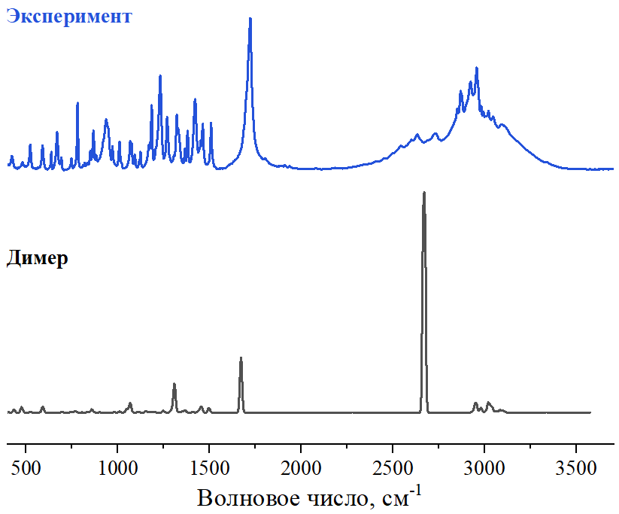
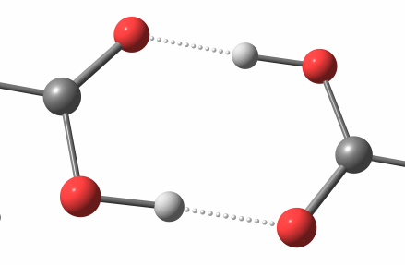
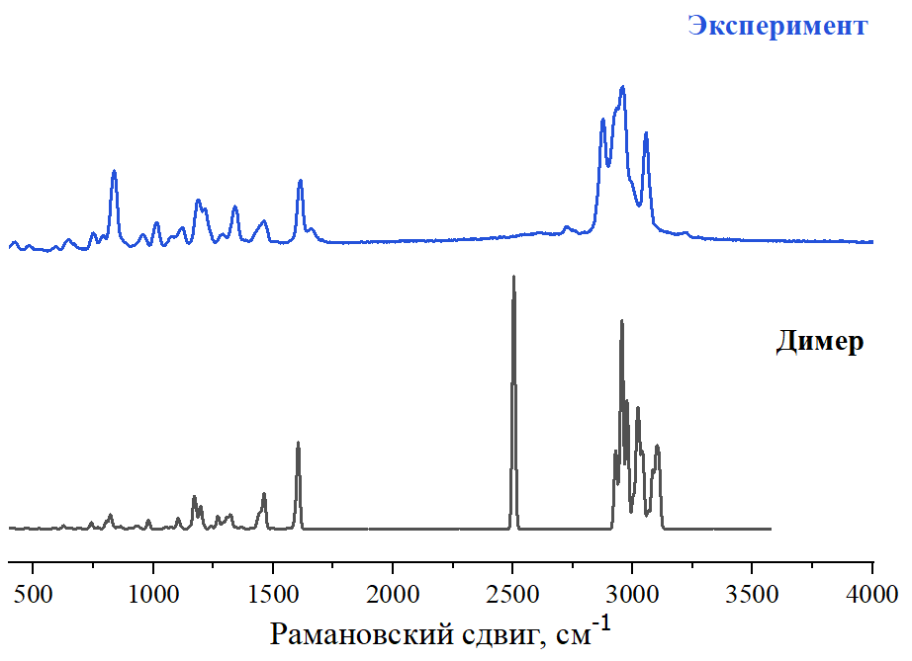
ИК- и Раман-спектры ибупрофена (эксперимент и BP86/def2-TZVP)
ИК-спектр
Раман-спектр
ν – валентное колебание,
δ – деформационное колебание
ν C=O
δ С-O-H
δ O-H…O
δ С-С-C
ν O-H
δ С-С-C
δ O-H…O
ν C-С
ν C=O
ν O-H
ν O-H
ν O-H
ν C=O
ν C-С
δ O-H…O
δ O-H…O
δ С-С-C
δ С-O-H
δ С-С-C

Slide 9
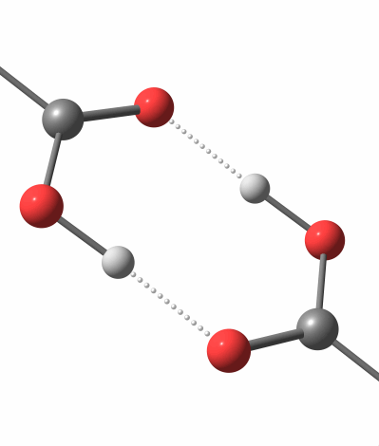
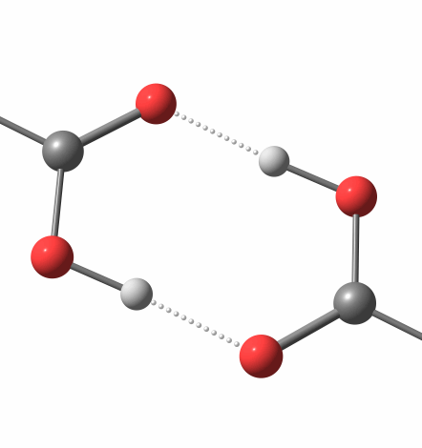
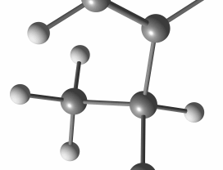

НРН-спектр ибупрофена (эксперимент и BP86/def2-TZVP)
Синхронные торсионные колебания
–COOH
Асинхронные торсионные колебания
–COOH
Синхронные и асинхронные торсионные колебания –CH₃
Передача энергии, мэВ
0
5
10
15
25
40
50
75
100
125
2000
1200
1000
CH деформационные (δ ω ρ)
χ״(ω), у.е.
CH₂ и CH
торсионные
800
600
400
-
-
-
-
-
-
-
-
-
200
0
50
100
150
200
300
400
600
800
1000
Передача энергии, см⁻¹
Спектры неупругого рассеяния нейтронов ибупрофена, полученные на спектрометре НЕРА при 5K
в виде динамической восприимчивости χ"(ω).

Slide 10
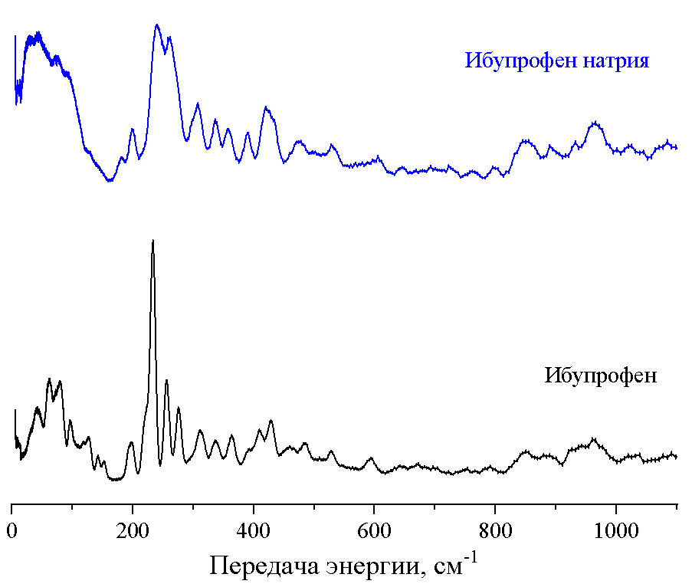
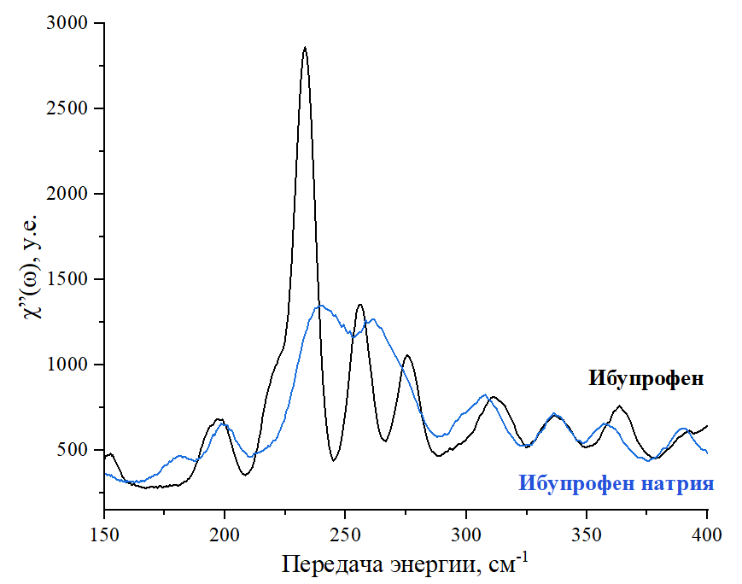
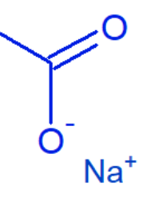
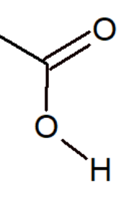
Экспериментальные колебательные спектры рацемата ибупрофена
Передача энергии, мэВ
0
25
50
75
100
125
42
93
Синхронные и асинхронные
торсионные колебания –CH₃
τ_{COOˉ}
R
R
CH₂ и CH торсионные колебания
τ_{COOH}
41
96

Slide 11
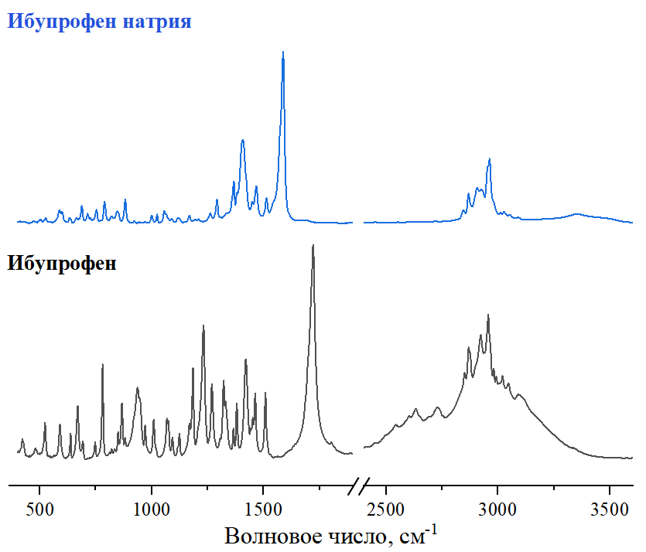
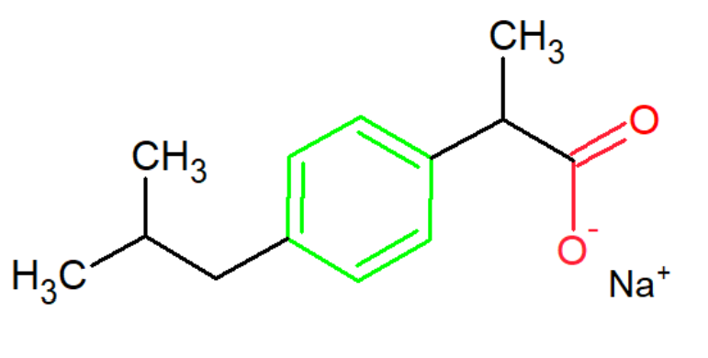
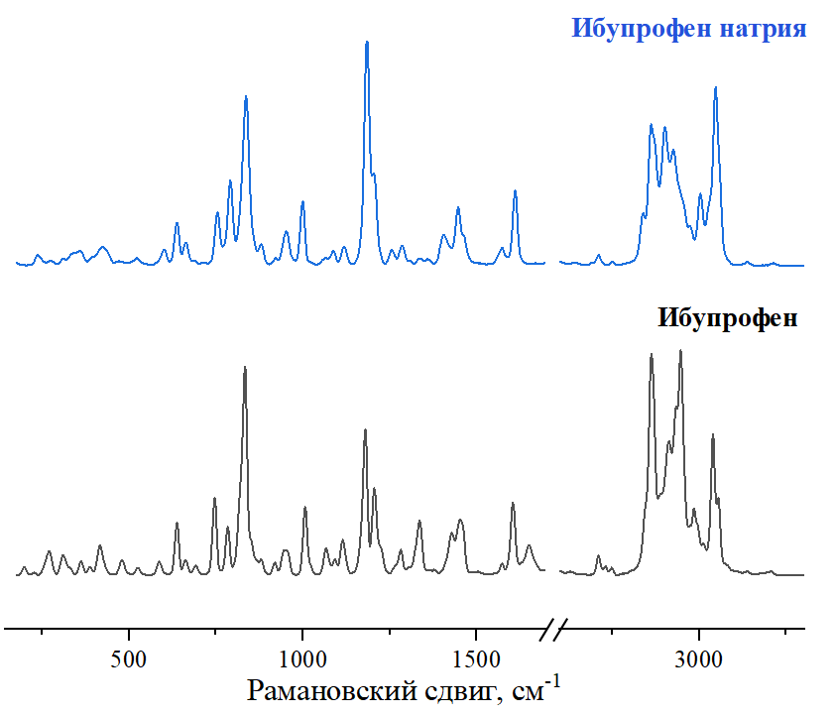
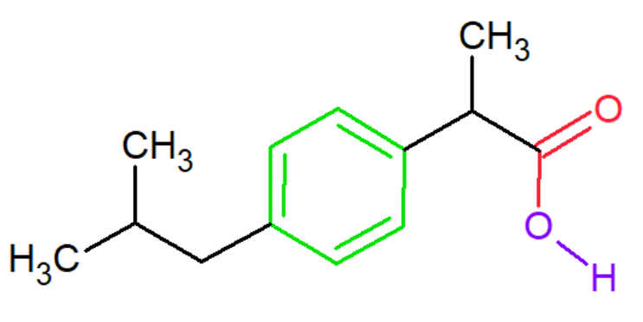
Экспериментальные ИК- и Раман-спектры ибупрофена и
ибупрофена натрия
ν_{asym} О-С-О
ν_{sym} О-С-О
ν C-С
ν C-O
ν C-O
ν_{sym} О-С-О
ν_{asym} О-С-О
δ O-С-O
δ O-С-O
ν C=O
δ С-O-H
δ O-H…O
δ С-С-C
δ С-С-C
δ O-H…O
ν C-С
ν O-H
ν C=O
ν O-H
ν – валентное колебание, ν_{sym} – симметричное валентное колебание,
ν_{asym} – антисимметричное валентное колебание, δ – деформационное колебание
10

Slide 12
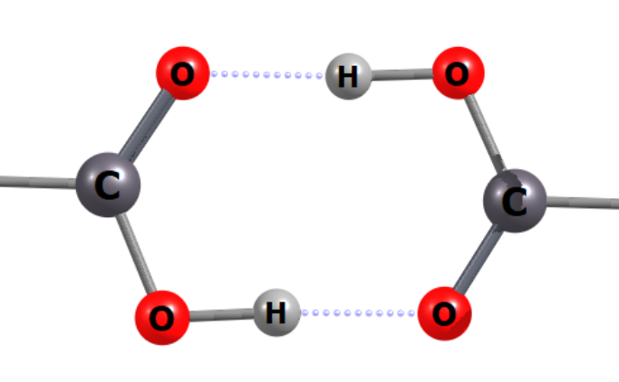
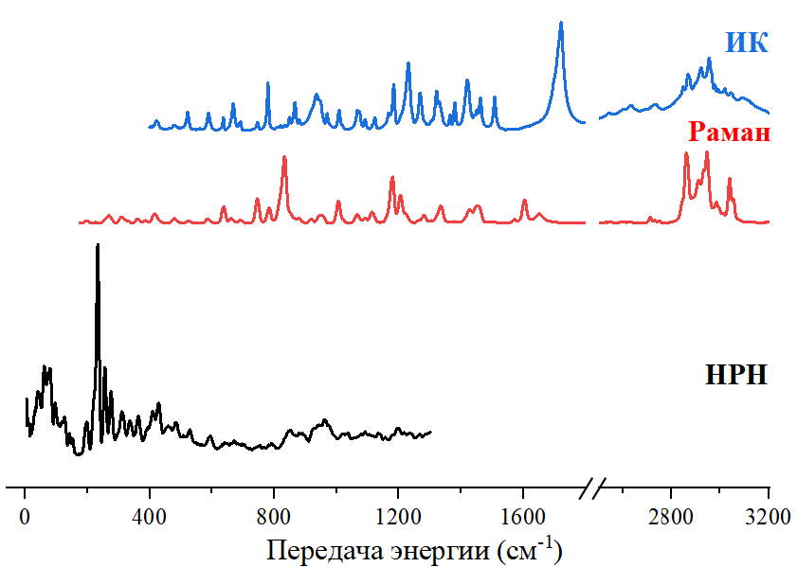
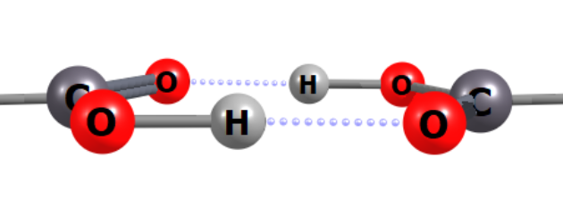
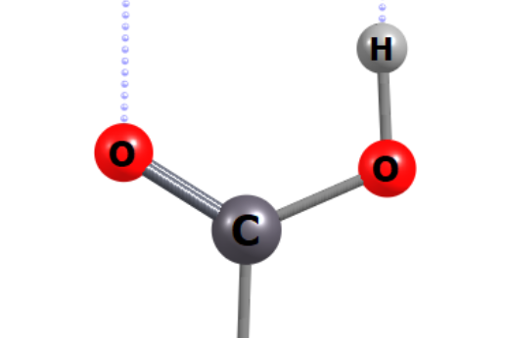
Экспериментальные колебательные спектры рацемата ибупрофена
τ_{-COOH}
ν _{C=O}
ν _{О-Н}
γ_{O-H…O}
δ _{С-O-H}
δ _{O-H…O}
δ – деформационное колебание в плоскости
γ – деформационное колебание вне плоскости
τ – торсионное колебание
ν – валентное колебание

Slide 13
Результаты и выводы
Выполнены комплексные исследования молекулярной динамики рацемата ибупрофена с использованием неупругого рассеяния нейтронов и комплементарных экспериментальных и DFT методов. В результате:
Показано, что метод НРН дает наиболее полную информацию о деформационных колебаниях, характеризующих подвижность ключевых структурных фрагментов ибупрофена (диапазон 40-400 см⁻¹).
Продемонстрировано, что модель димерного кластера R- и S-энантиомеров ибупрофена может быть использована для исследования межмолекулярных взаимодействий в структуре рацемата ибупрофена. Данная модель позволяет получить корректные и сравнимые с экспериментальными результаты для параметров молекулярной геометрии и колебательных частот, характеризующих водородные связи между R- и S-энантиомерами ибупрофена. Получены линейные корреляции между DFT-рассчитанными и экспериментальными колебательными частотами ибупрофена.
Установлено, что при переходе от молекулярной формы ибупрофена к солевой существенно изменяется характер колебательного спектра в области передач энергий 40-400 см⁻¹, что обусловлено изменением типа невалентных взаимодействий (наличие/отсутствие водородных связей между карбоксильными группами), а также значительным влиянием ближнего окружения на молекулярную динамику метильных групп, связанных с хиральным центром ибупрофена и соответствующего карбоксилат-аниона.
Выявлены ключевые колебательные частоты карбоксильной и метильной групп, связанных с хиральным центром молекулы, которые могут быть использованы в качестве маркеров межмолекулярных взаимодействий при исследовании молекулярной динамики ибупрофена и других родственных соединений.

Slide 14
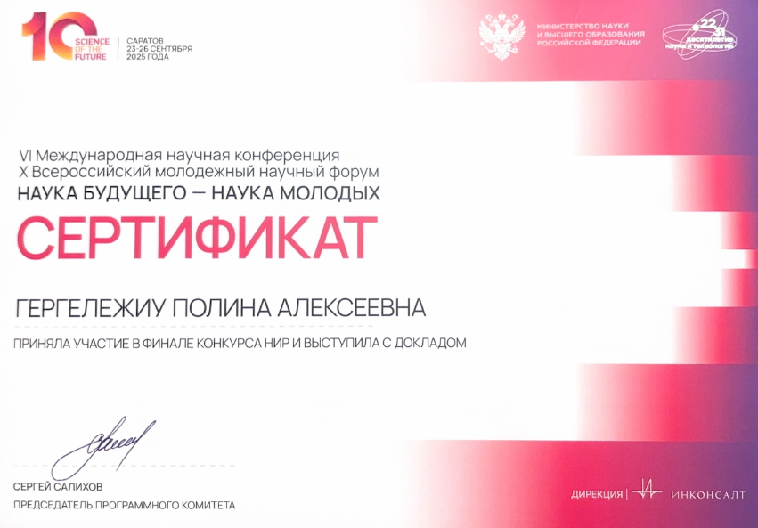
Апробация результатов
      Статьи:
      Logacheva K., Gergelezhiu P., Raksha E., et al. Vibrational Spectroscopic Features of Ibuprofen and Ketoprofen: IR and Raman Spectroscopy Combined with DFT Calculations. Phys. Part. Nuclei Lett. 21, 839–842 (2024).
      Gergelezhiu P., Raksha E., Savostina L., et al. Structure and Dynamics Investigation of Ibuprofen Dimers by DFT Method Phys. Part. Nuclei Lett. 22, 1102-1105 (2025).
      Гергележиу П., Савостина Л., Ракша Е. и др. Молекулярная подвижность ибупрофена и кетопрофена по данным DFT-молекулярного моделирования и рамановской спектроскопии. Ученые записки Казанского университета. Серия Естественные науки. 168, 5-20 (2026).
      Основные результаты научных исследований были представлены на 10 международных и всероссийских научных конференциях и обобщены в 7 тезисах докладов.
Другие достижения:
премия для молодых учёных и специалистов ОИЯИ (2024 г) в номинации «Научно-исследовательские экспериментальные работы»;
финалист «X Всероссийского конкурса научно-исследовательских работ студентов и аспирантов» в рамках VI Международной научной конференции и X Всероссийского молодежного научного форума «Наука будущего – наука молодых» (2025 г.);
третье место на «62-й сессии Программно-консультативного комитета ОИЯИ по физике конденсированных сред».

Slide 15



Спасибо за внимание!

Slide 17
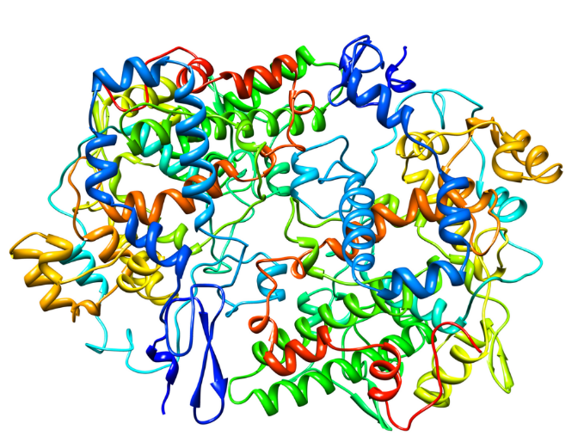
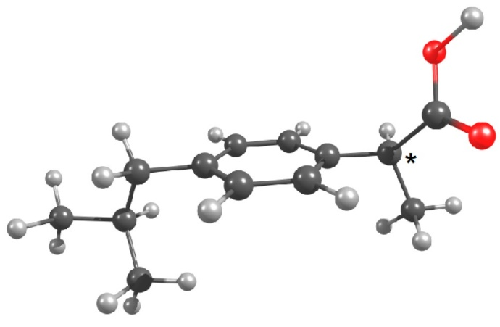


Актуальность
Исследование межмолекулярных взаимодействий в конденсированных средах
?
Детальный механизм связывания ибупрофена с ферментами до конца не изучен.
+
=
Cyclooxygenase
Разработка новых лекарственных форм на основе ибупрофена
Некоторые новые лекарства разрабатываются на основе уже известных (например, ибупрофена). Одним из этапов является исследование с использованием ИК- и Раман-спектроскопии. Необходимо правильно охарактеризовать экспериментальные колебательные спектры.

Slide 18
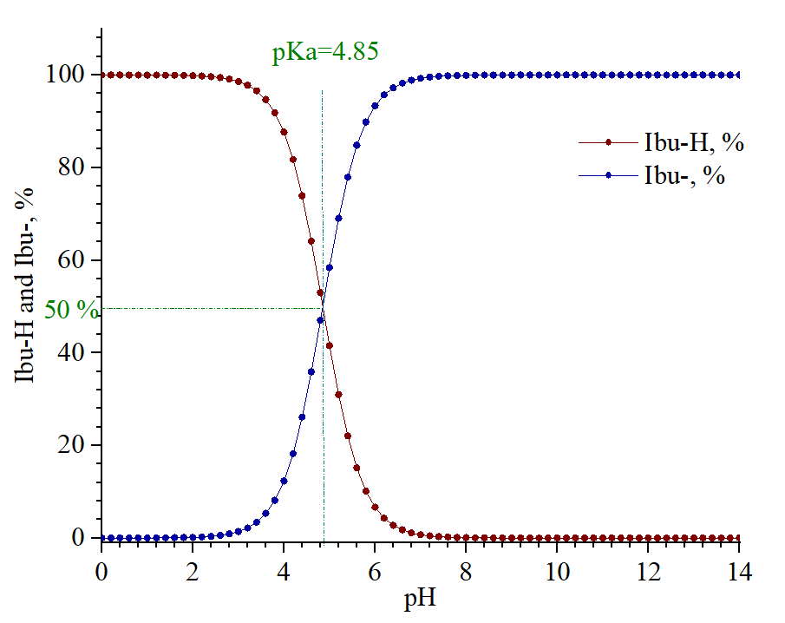
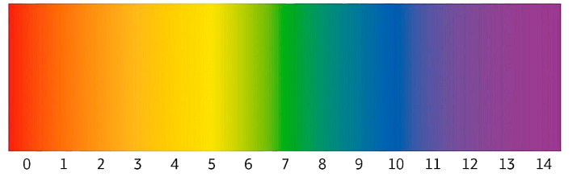
Актуальность
Нейтральная среда pH=7
Кислая среда
Щелочная среда
кровь, кость
тонкий кишечник, пот, моча, кожа
желудочный сок
поджелудочная железа, желчный пузырь
толстая кишка, печень,
почки, слюна
молекулярная
анионная
ион-парная
Как влияет изменение электронного окружения на структуру, динамику и биоактивность ибупрофена?

Slide 19
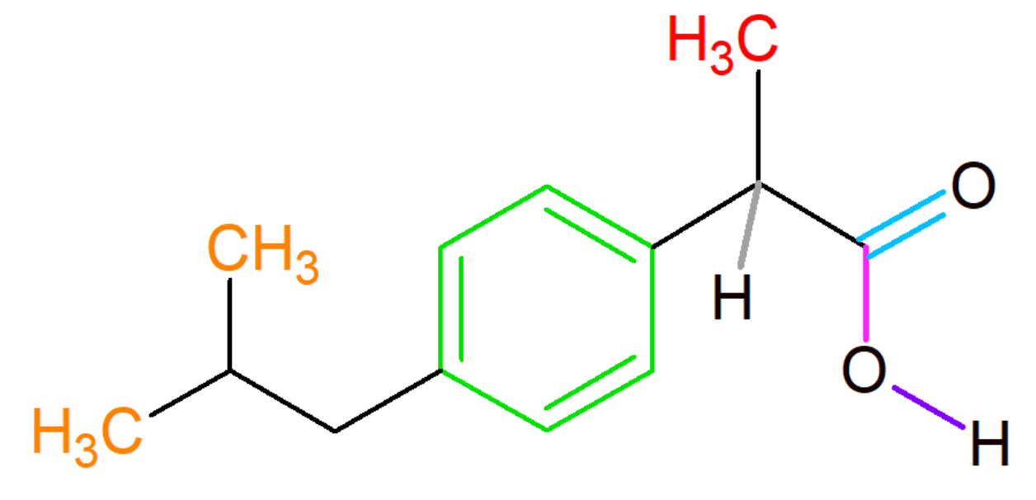
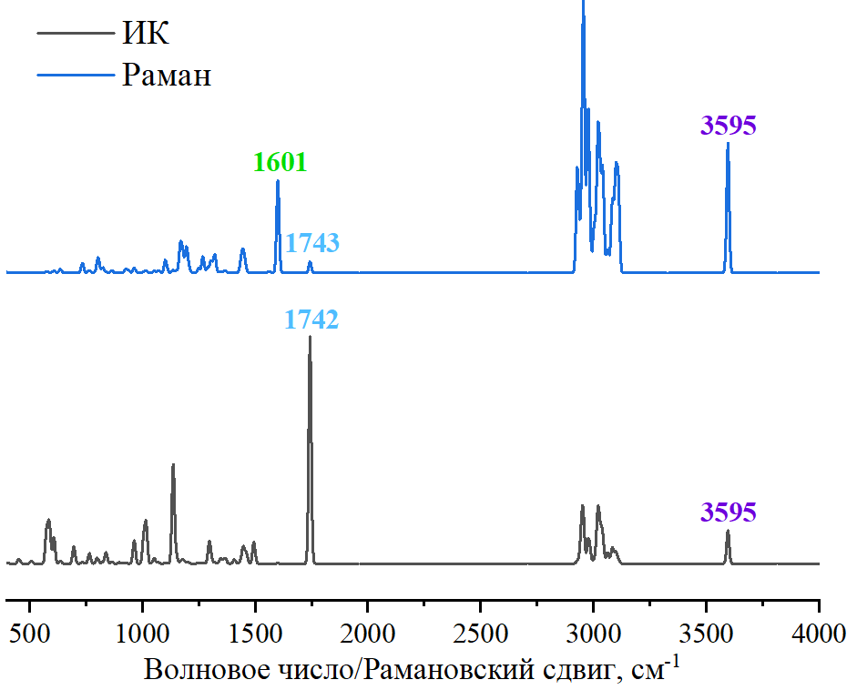
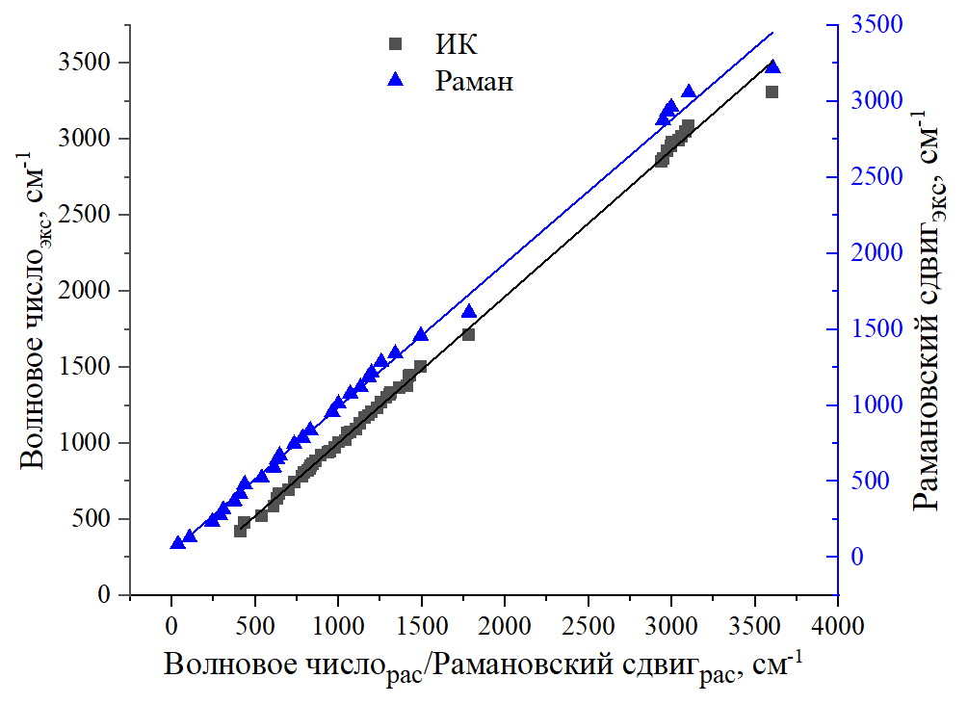
ИК- и Раман-спектры ибупрофена (BP86/def2-TZVP)
Нет частот!
Раман
ν_{экс}=(0,946±0,012)*ν_{рас}
R= 0,99793
ИК
ν_{экс}=(0,961±0,006)*ν_{рас}
R= 0,99904

Slide 20
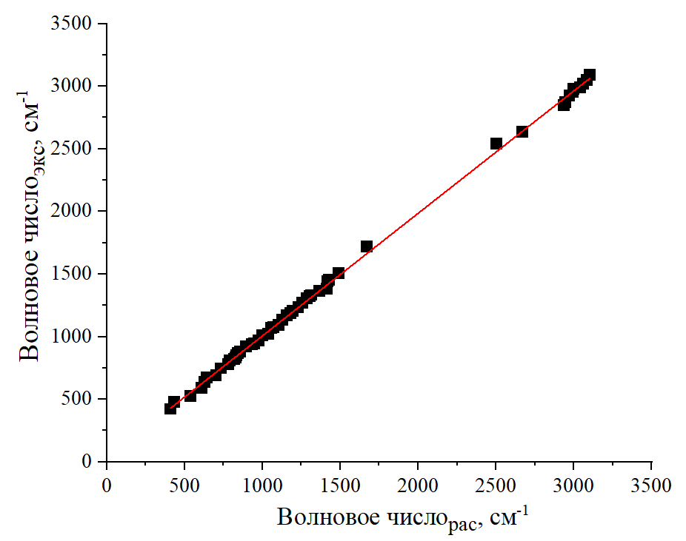
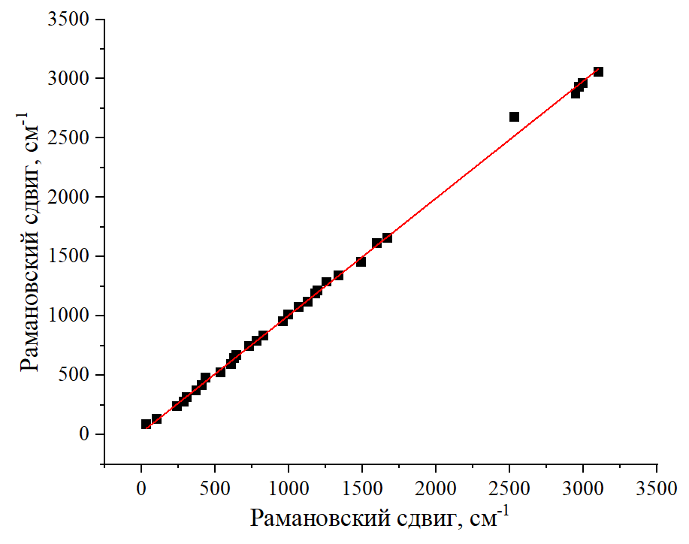
Линейные корреляции для R-S димера ибупрофена (BP86/def2-TZVP)
Линейная корреляция экспериментальных и рассчитанных частот для ИК-спектров
ибупрофена
Линейная корреляция экспериментальных и рассчитанных частот для Раман-спектров ибупрофена
ν_{экс}=(0,978±0,004)*ν_{рас}
R= 0,99967
ν_{экс}=(0,988±0,007)*ν_{рас}
R= 0,99916
12

Slide 21
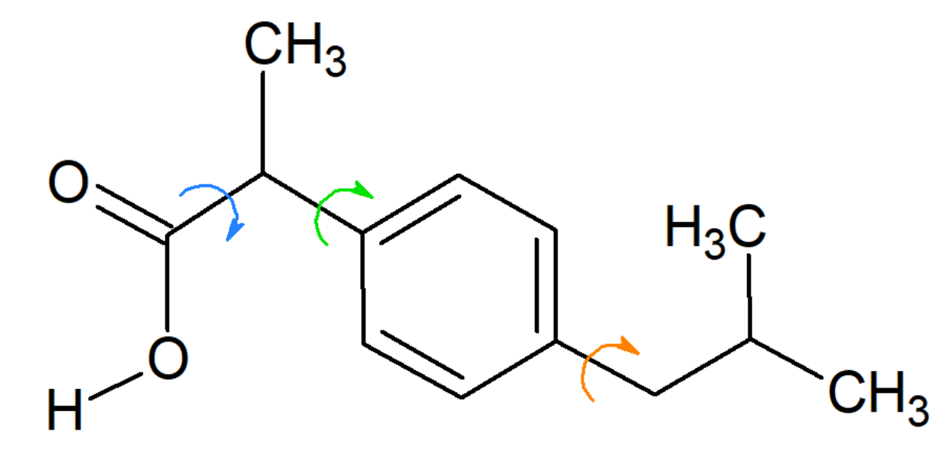
Внутримолекулярная динамика
Исследование внутримолекулярной динамики основных структурных фрагментов ибупрофена в его молекулярной, анионной и ион-парной форме методом теории функционала плотности (уровень теории BP86/def2-TZVP).
Объект | V_{A1→А2} | V_{A2→А1} | V_{A1→А3} | V_{A3→А4} | V_{A4→А2} | V_{В1→В3} | V_{В3→В2} | V_{В2→В4} | V_{В4→В1} | V_{В3→В1} | V_{С1→С2} | V_{С2→С1}
1 | 9,1 | 5,2 |  |  |  | 12,2 |  |  |  | 11,9 | 13,6 | 13,4
2 | 9,6 | 9,8 | 0,5 | 9,4 | 0,5 | 14,1 | 0,2 | 15,2 | 0,2 | 15,3 | 14,7 | 14,4
3 | 7,1 | 7,1 |  |  |  | 11,4 |  |  |  | 11,1 | 13,7 | 13,6
α
β
*
γ
Барьеры внутримолекулярного вращения (V, кДж∙моль⁻¹) основных структурных фрагментов ибупрофена
(1 – молекулярная, 2 – анионная, 3 – ион-парная формы)
Профили ППЭ внутримолекулярного вращения основных структурных фрагментов ибупрофена

Slide 22
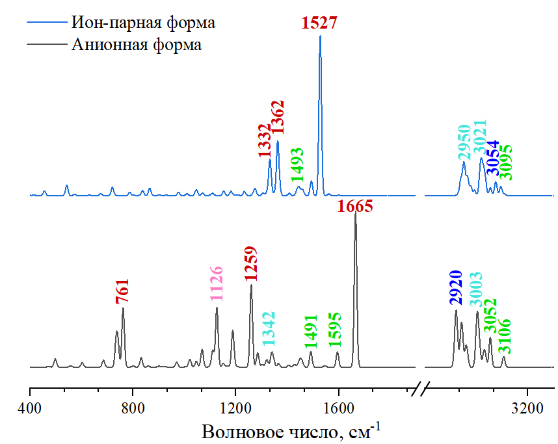
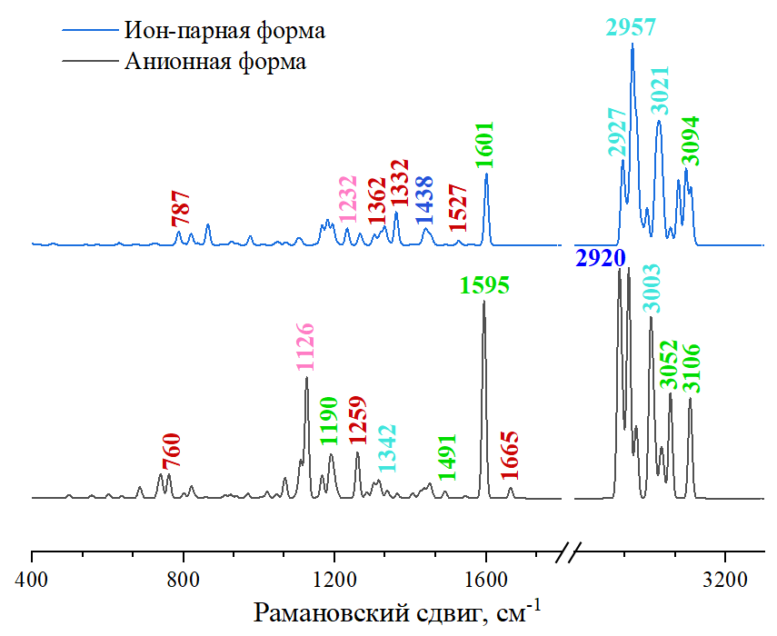
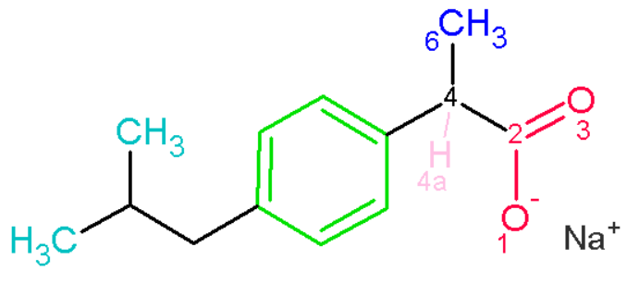
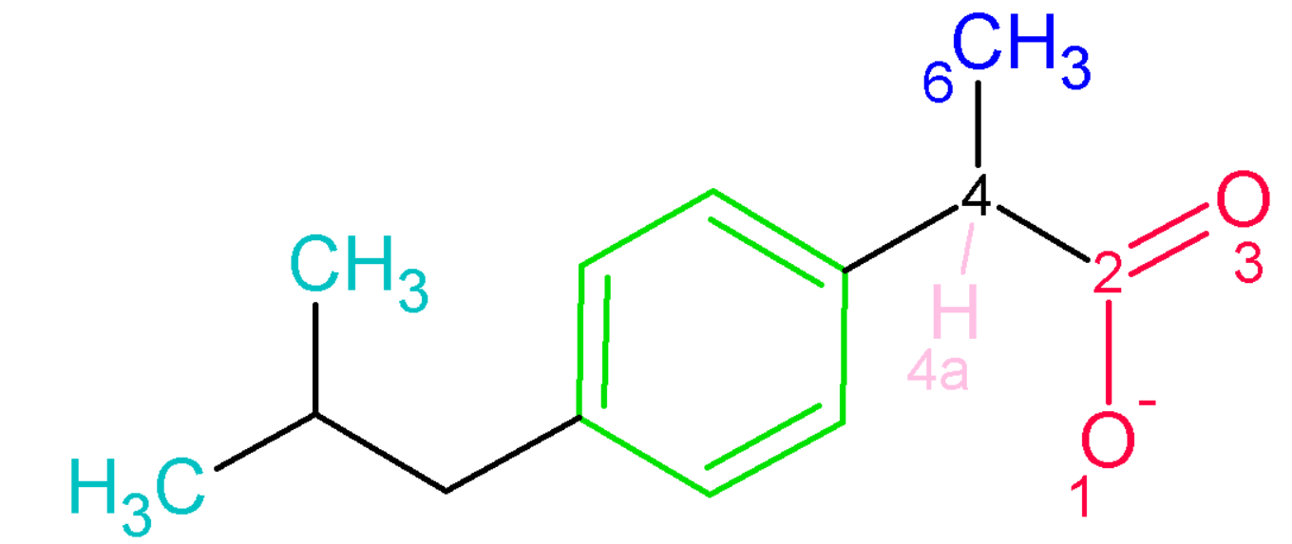
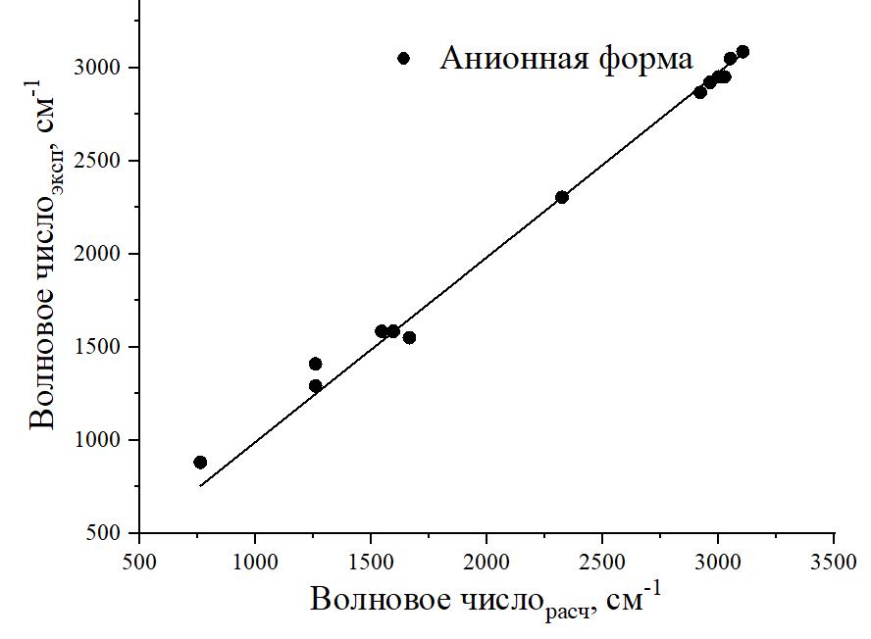



Рассчитанные ИК- и Раман-спектры двух форм ибупрофена
Квантово-химическое моделирование (уровень теории BP86/def2-TZVP) параметров ИК- и Раман-спектра для наиболее стабильных конформеров ибупрофена его форм.
ν_{экс} = (0,991± 0,009)*ν_{рас}
R = 0,99952
ν_{экс} = (0,986± 0,005)*ν_{рас}
R = 0,99979
ν_{экс} = (0,985± 0,009)*ν_{рас}
R = 0,99955
ν_{экс} = (0,978± 0,006)*ν_{рас}
R = 0,99978

Slide 23

Методы исследования

Slide 24




Параметры молекулярной геометрии циклических димеров ибупрофена (BP86/def2-TZVP)
О
Н
О
R
1.039
S
С
С
Н
О
О
R-R
димер
R-S
димер
S-S
димер
∆_{bind}H⁰ = -70.68 кДж/моль
∆_{bind}G⁰ = -11.16 кДж/моль
∆_{bind}H⁰ = -84.7 кДж/моль
∆_{bind}G⁰ = -25.2 кДж/моль
∆_{bind}H⁰ = -69.00 кДж/моль
∆_{bind}G⁰ = -9.32 кДж/моль
О
Н
О
О
Н
О
R
S
С
R
S
С
С
С
Н
Н
О
О
О
О

